Slide 1
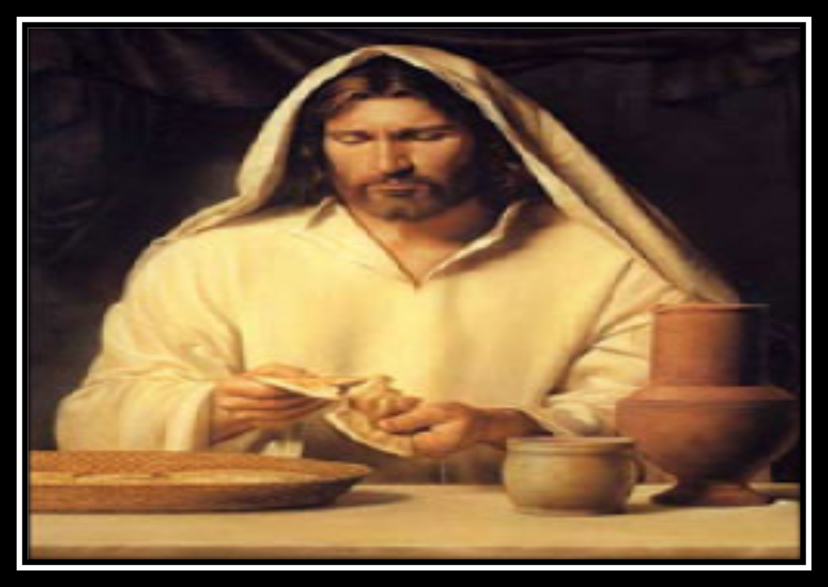
Liturgia Eucarística

Slide 2
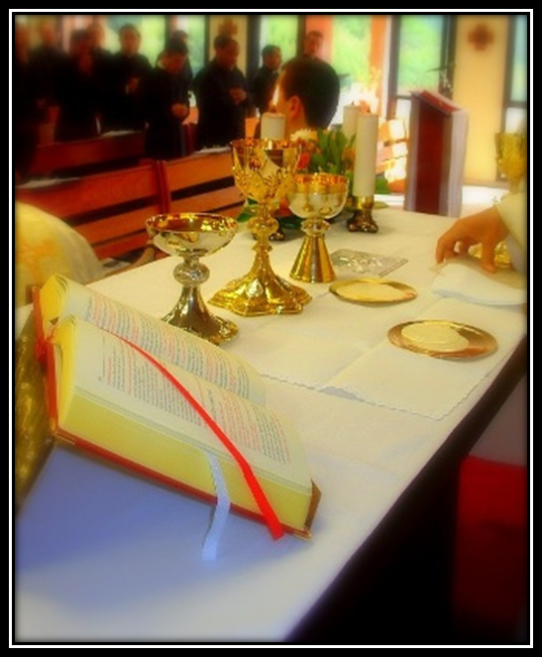
Liturgia Eucarística
Preparação dos dons (ou das ofertas)
Oração sobre as oblatas
Oração Eucarística
Rito da comunhão

Slide 3
Preparação dos dons
Procissão do Pão e do vinho
Preparação do Altar
Pode-se incensar os dons, o altar, a cruz, o sacerdote e o povo.
Purificação das mãos
Oração sobre as oferendas (própria de cada celebração).

Slide 4
Oração Eucarística
Momento central e culminante de toda a celebração.
“Por ela os fiéis se unem a Cristo para proclamar as maravilhas de Deus e oferecer o verdadeiro sacrifício: oferecem o Cristo, pelo sacerdote; e unidos a Cristo, oferecem a si mesmos ao Pai”.
Visa preparar os fiéis para receberem o corpo e o sangue do Senhor como alimento espiritual.

Slide 5
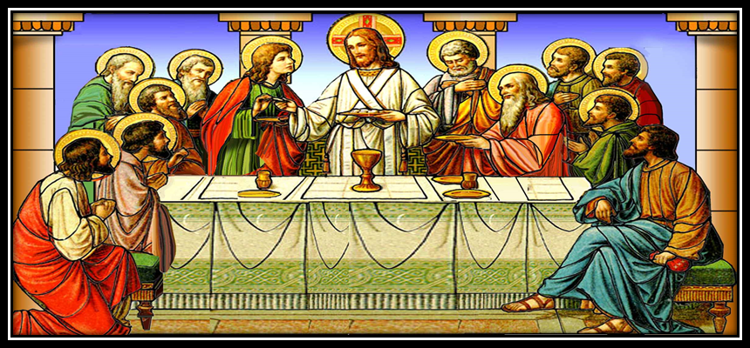
Oração Eucarística
Oração Eucarística
Última Ceia
Ele tomou o pão... O cálice
Deu graças
Partiu o Pão
E deu
Preparação das Oferendas
Oração Eucarística
Fração do Pão
Comunhão

Slide 6
Elementos Principais da Oração Eucarística
Prefácio: Ação de graças pelas maravilhas operadas por Deus em nossa história.
Santo: O prefácio termina com a aclamação do Santo. Toda a Igreja, a celeste e a peregrina neste mundo, é convidada a um grande louvor e glorificação.
junção de dois textos bíblicos: Is 6,3 e Mt 21,9;
deveria ser sempre cantado por toda a assembleia.

Slide 7
Elementos Principais da Oração Eucarística
Epíclese: invocação ao Espírito Santo para que santifique as oferendas e estas se tornem Corpo e Sangue de Cristo.
Relato da Instituição: Pelas palavras e ações de Cristo se realiza o sacrifício que Ele instituiu na última ceia.
Anamnese: momento da presentificação (celebramos a memória do Cristo, recordando a sua paixão, gloriosa ressurreição e ascensão aos Céus);
Oblação: a assembleia reunida, oferece ao Pai a hóstia imaculada e a si mesmo.

Slide 8
Elementos Principais da Oração Eucarística
Intercessões: As intercessões exprimem que a Eucaristia é celebrada em comunhão com toda a Igreja, tanto a celeste como a terrestre, e que a oblação é feita também por ela e por todos os membros vivos ou defuntos.
Doxologia Final: A oração termina com o grande ofertório do Corpo e do Sangue de Cristo ao Pai. Exprime a glorificação de Deus e é confirmada e concluída pela aclamação do povo de Deus. (O amém ).

Slide 9
Rito da Comunhão
“Visa preparar os fiéis para receberem o corpo e o sangue do Senhor como alimento espiritual.”
Na oração do Pai-Nosso nos sentimos filhos do mesmo Pai que está nos céus, pedimos o pão de cada dia e a vinda do reino de Deus.
Após a oração do Pai-Nosso, o sacerdote diz sozinho o embolismo (que é o desenvolvimento da última petição da oração do Pai-Nosso).

Slide 10
Rito da Comunhão
Abraço da Paz: “A Igreja implora pela paz e a unidade para si própria e para toda a família humana.” Todos se saúdam fraternalmente com sobriedade, apenas aos que estão perto de si.
Fração do Pão: Gesto do sacerdote Os fiéis, apesar de muitos, se tornam um só Corpo, pela Comunhão do mesmo pão da vida que é Cristo, morto e ressuscitado pela salvação do mundo (1 Cor 10, 17)
Cordeiro de Deus
Comunhão

Slide 11
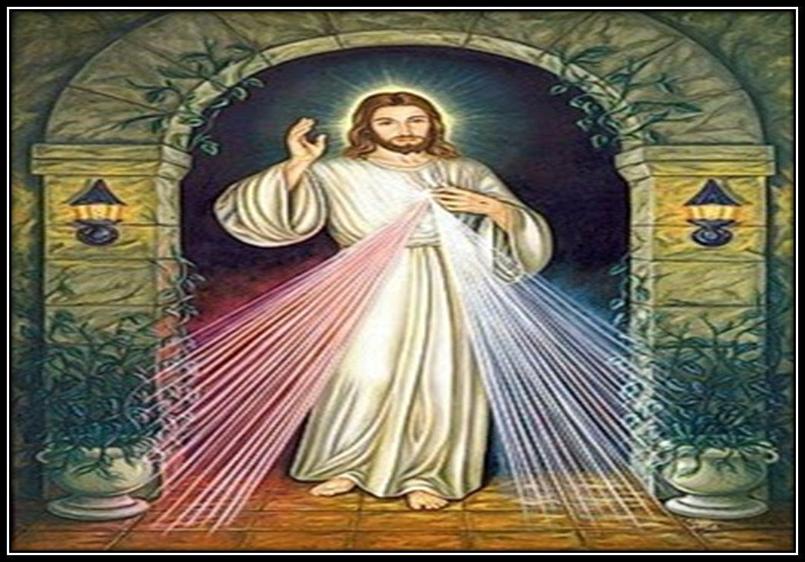
Ritos Finais
Ide em paz

Slide 12
Ritos Finais
Avisos
Bênção Final
Despedida
Missão do Cristão

Slide 13
Ritos Finais
Após a oração pós-comunhão
Avisos:
  brevidade
  interesse da comunidade
Vivência
  Compromisso para ser vivido pela comunidade durante a semana.

Slide 14
Bênção final
Deus mandou o sacerdote Aarão a bençoar os filhos de Israel (Num 6, 22-27):
    Deus nos abençoe e nos guarde. Amém.
    Ele nos mostre a sua face e se compadeça de nós. Amém.
    Volte para nós o seu olhar e nos dê a sua paz. Amém.
É sempre trinitária;
Pode ser dada de diversas formas: simples ou solene, a depender do tempo;
É dada a todos os presentes à celebração;

Slide 15
  Deve ser recebida de pé e com a cabeça inclinada; Diácono: “inclinai-vos para receber a bênção”;
Não é preciso traçar sobre o sinal da cruz
    o celebrante (in personae Christi) é quem o fará sobre toda a assembleia.
É o momento do envio: “Ide em paz!”
Como Igreja em saída, neste momento, recebemos e assumimos novamente a missão de ir anunciar ao mundo a Boa Nova da salvação: Jesus Cristo!

Slide 16
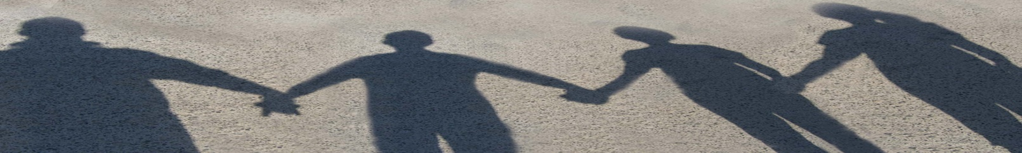
Todos somos chamados pelo Pai para anunciar o Reino de Deus. Todos somos indignos desta missão, porém quando admitimos nossa pequenez e nos colocamos a serviço, imitando Maria “ faça-se em mim segundo a Tua vontade”, o Espírito Santo nos capacita para vivermos no nosso dia a dia as maravilhas que Cristo realizou em nós.

